Slide 1
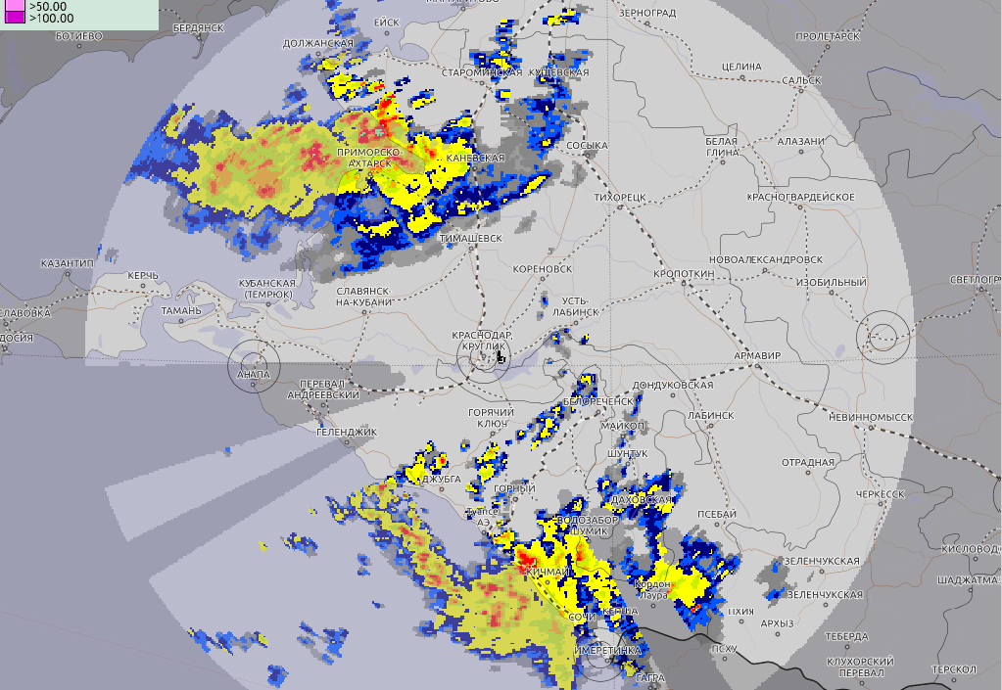
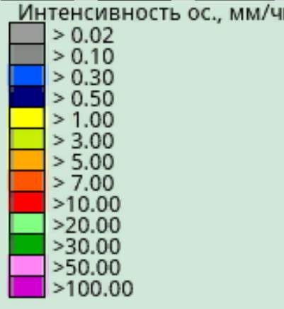
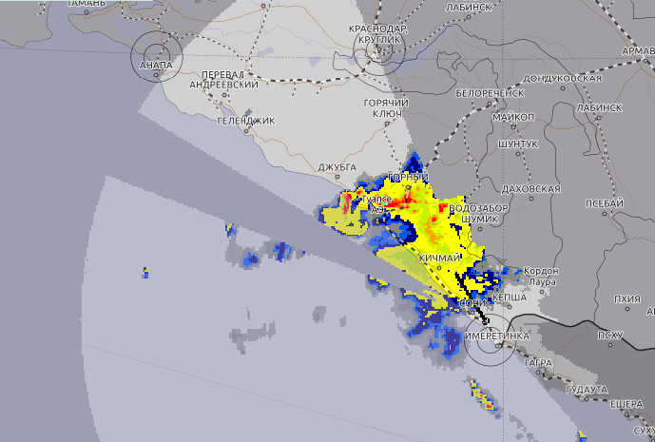
ИНФОРМАЦИОННЫЕ МАТЕРИАЛЫ ПО ОСАДКАМ
НА ТЕРРИТОРИИ КРАСНОДАРСКОГО КРАЯ
(на 09:00 05.07.2021г.)
Кущевский район
Тихорецкий район
ГО Краснодар
Белореченский район
ГО Новороссийск
ГО Сочи
Туапсинский район
ГО Сочи

Slide 2
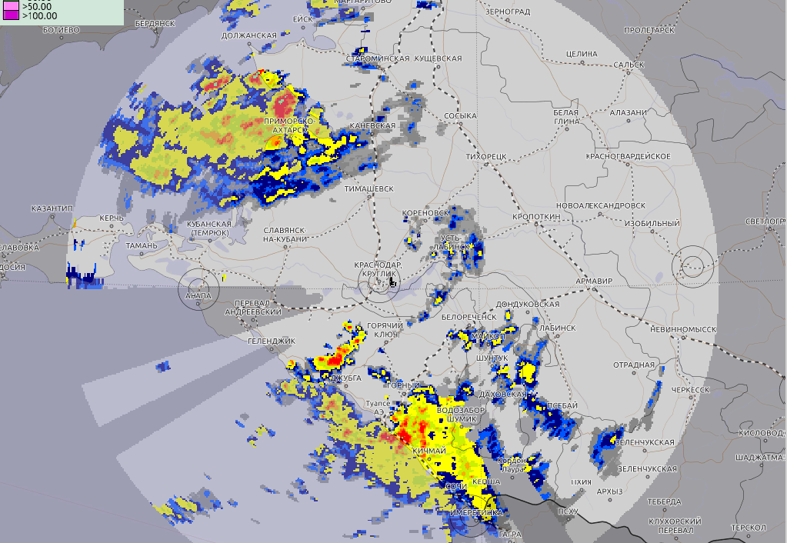
ИНФОРМАЦИОННЫЕ МАТЕРИАЛЫ ПО ОСАДКАМ
НА ТЕРРИТОРИИ КРАСНОДАРСКОГО КРАЯ
(на 10:00 05.07.2021г.)
Кущевский район
Тихорецкий район
ГО Краснодар
Белореченский район
ГО Новороссийск
ГО Сочи
Туапсинский район
ГО Сочи

Slide 3
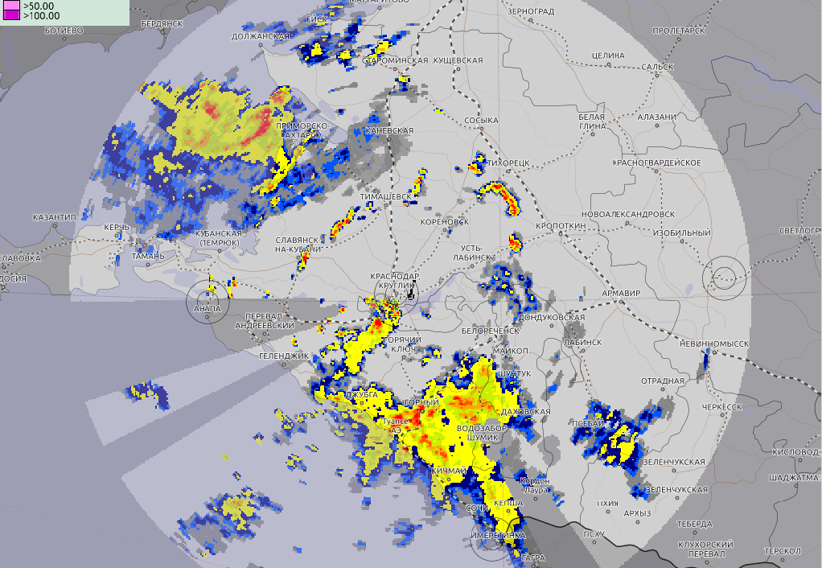
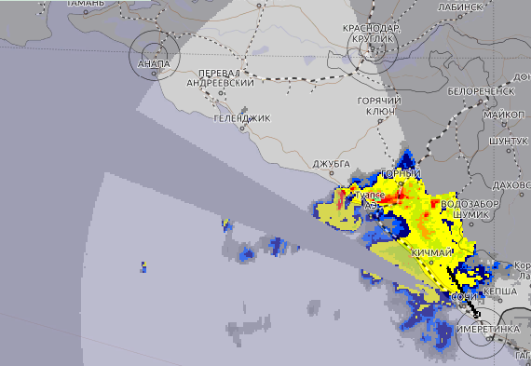
ИНФОРМАЦИОННЫЕ МАТЕРИАЛЫ ПО ОСАДКАМ
НА ТЕРРИТОРИИ КРАСНОДАРСКОГО КРАЯ
(на 11:00 05.07.2021г.)
Кущевский район
Тихорецкий район
ГО Краснодар
Белореченский район
ГО Новороссийск
ГО Сочи
Туапсинский район
ГО Сочи

Slide 4
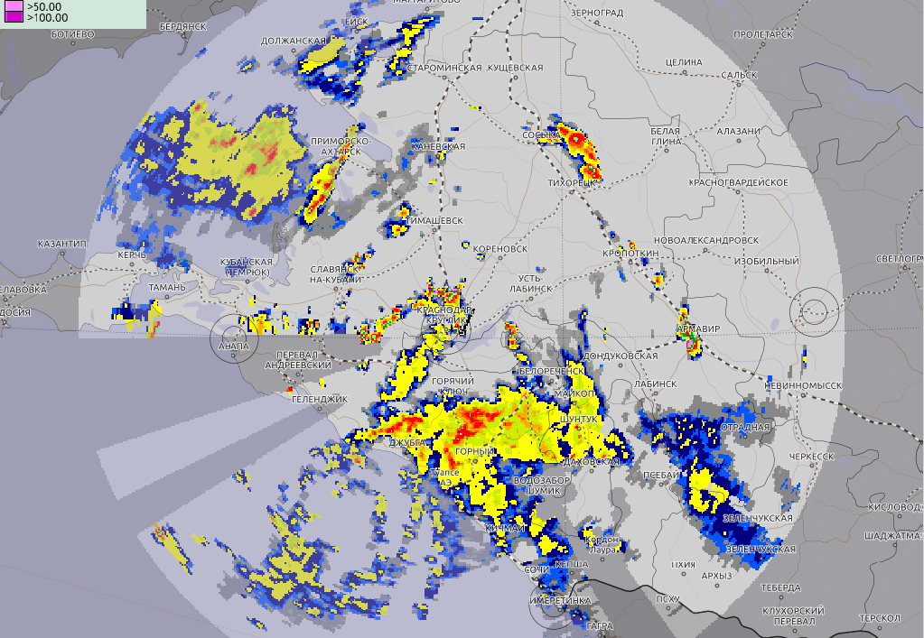
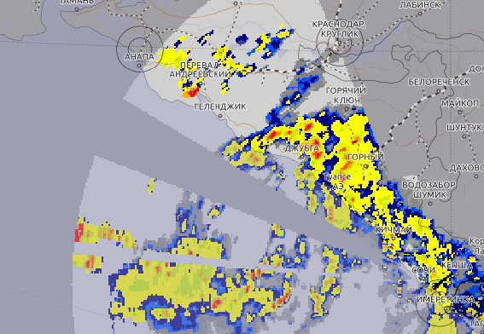
ИНФОРМАЦИОННЫЕ МАТЕРИАЛЫ ПО ОСАДКАМ
НА ТЕРРИТОРИИ КРАСНОДАРСКОГО КРАЯ
(на 12:00 05.07.2021г.)
Кущевский район
Тихорецкий район
ГО Краснодар
Белореченский район
ГО Новороссийск
ГО Сочи
Туапсинский район
ГО Сочи

Slide 5
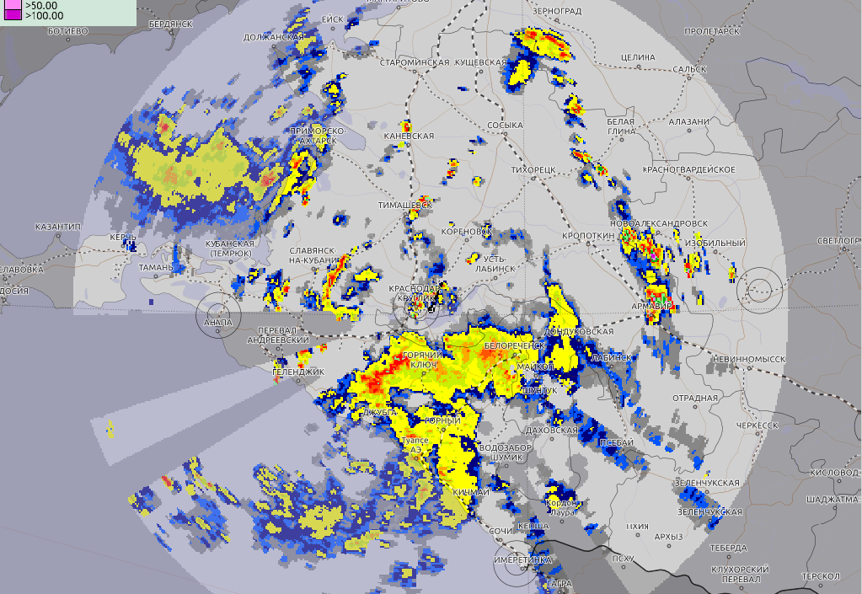
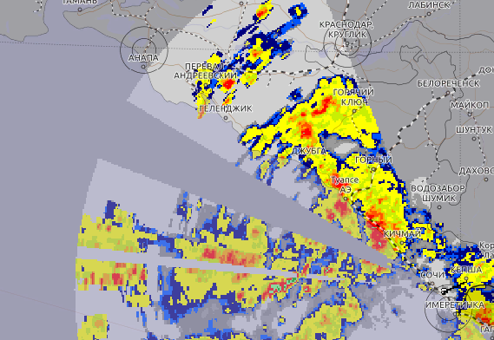
ИНФОРМАЦИОННЫЕ МАТЕРИАЛЫ ПО ОСАДКАМ
НА ТЕРРИТОРИИ КРАСНОДАРСКОГО КРАЯ
(на 13:00 05.07.2021г.)
Кущевский район
Тихорецкий район
ГО Краснодар
Белореченский район
ГО Новороссийск
ГО Сочи
Туапсинский район
ГО Сочи

Slide 6
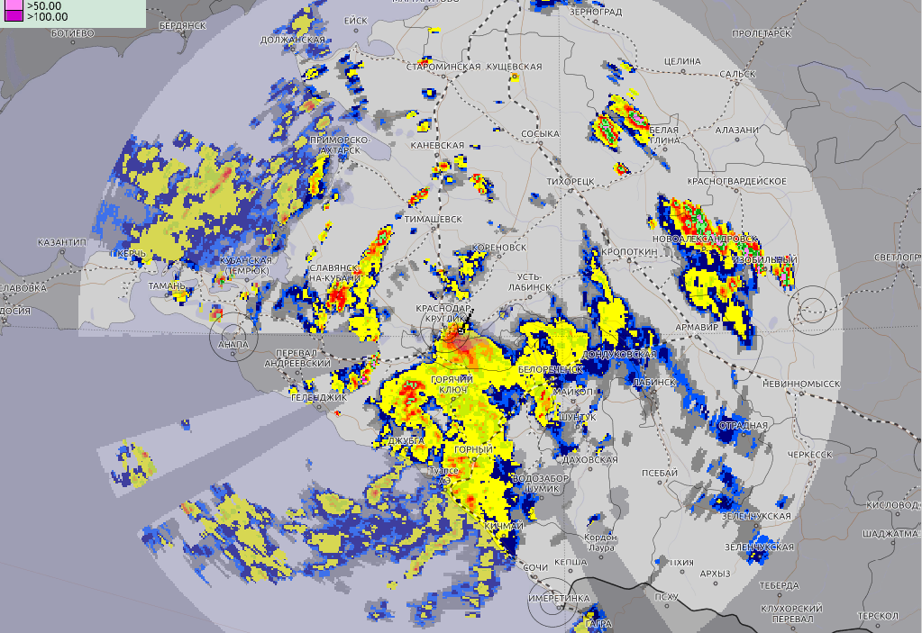
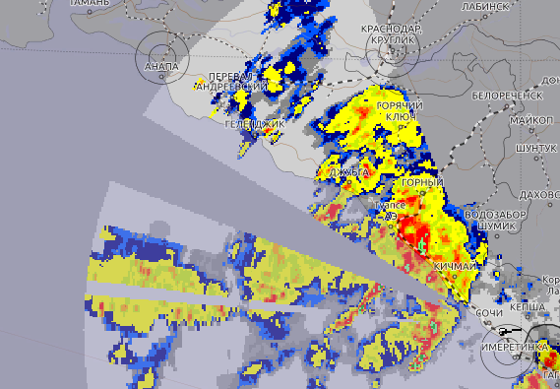
ИНФОРМАЦИОННЫЕ МАТЕРИАЛЫ ПО ОСАДКАМ
НА ТЕРРИТОРИИ КРАСНОДАРСКОГО КРАЯ
(на 14:00 05.07.2021г.)
Кущевский район
Тихорецкий район
ГО Краснодар
Белореченский район
ГО Новороссийск
ГО Сочи
Туапсинский район
ГО Сочи

